Slide 1


Buchvorstellung Halle
Fremde Eltern
Zeitgeschichte in Tagebüchern und Briefen 1933-1945
Herausgegeben von Joachim Krause
Mit einem Nachwort von Christoph Dieckmann
Sax-Verlag Markkleeberg
1
1

Slide 2
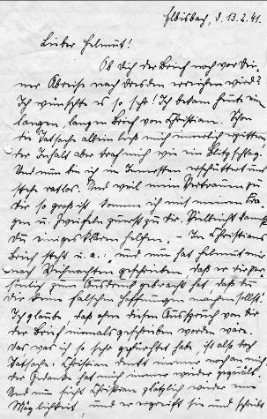
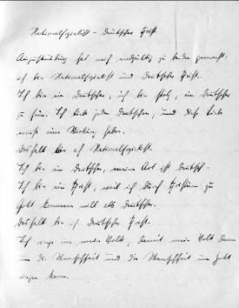
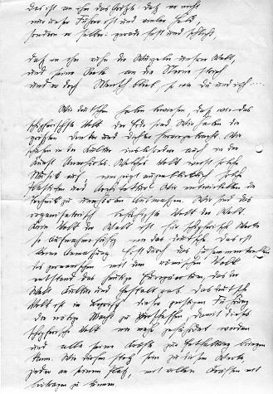
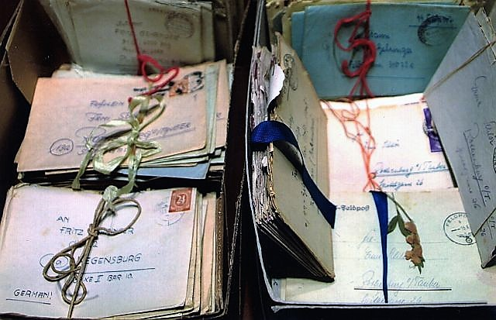
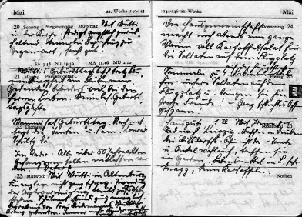
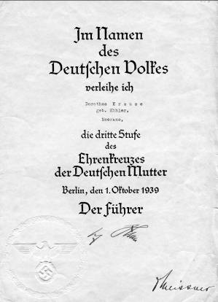
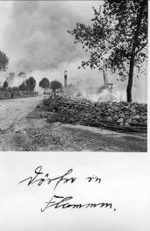
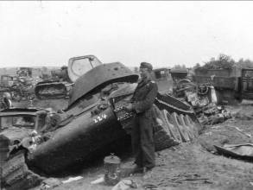
2

Slide 3
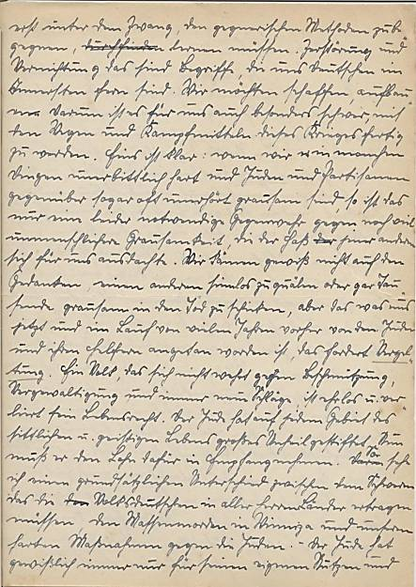
3
3
Volk
Zerstörung
Vernichtung
Juden und Partisanen gegenüber oft unerhört grausam
Vergeltung
Unheil
unsere harten Maßnahmen
3

Slide 4
Drei junge Leute – 1933 sind sie 17/18 Jahre alt – schreiben einander Briefe oder sie vertrauen ihre Gedanken dem Tagebuch an.
Sie suchen und sie streiten, sie glauben und sie zweifeln.
Ihre Themen sind z.B.
die Stellung zum Nationalsozialismus
das Verhältnis zu den Juden
die Rolle Deutschlands in der Welt
der Sinn von Krieg und Tod und Opfer
Führerkult und Glaubensfragen
4

Slide 5
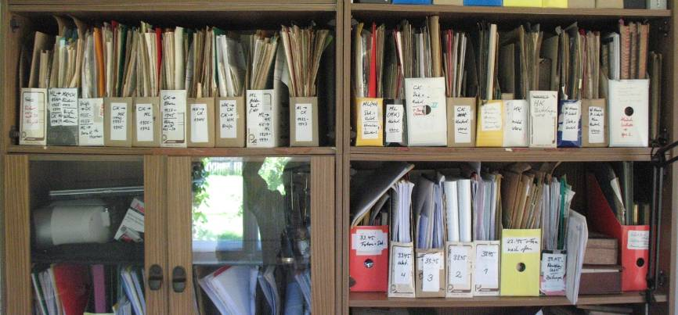
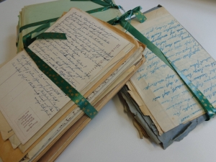

Zeitraum 1933 bis 1945
1800 Briefe, Tagebücher, Dokumente
lesen, „übersetzen“, auswählen (weniger als ein Zehntel
verwendet); möglichst nicht manipulieren,
nicht verharmlosen, nicht übertreiben, nicht bewerten …
5

Slide 6
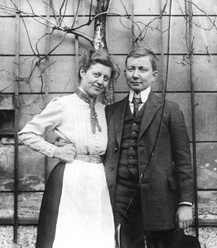
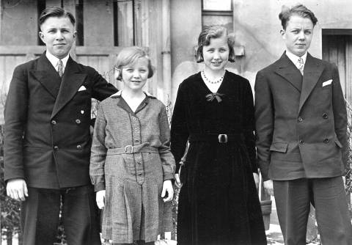
Kinder aus bürgerlichen Familien
Meerane/Sachsen (seit 1913):
Der Lehrer an der Oberrealschule (Naturwissenschaften) Willibald Krause und seine Frau Dorothea
Vier Kinder: Christian (geb. 1914), Dora (1921), Irmgard (1917), Helmut (1915)
6

Slide 7
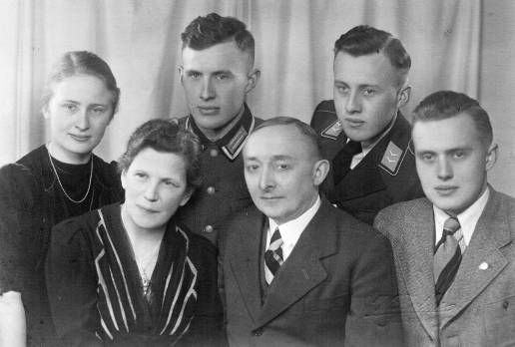
Ehrenhain/Thüringen (seit 1915):
Der Landarzt Paul Liebelt und seine Frau Marie
Kinder aus bürgerlichen Familien
Vier Kinder: Margarete (geb. 1915), Hans, Fritz, Günther
7

Slide 8
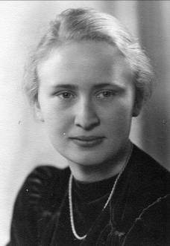
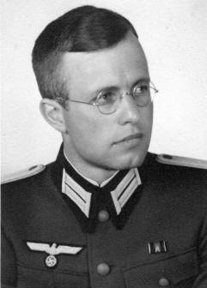
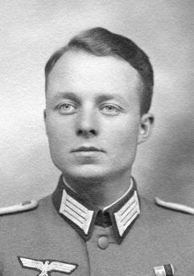
Christian
Margarete
Helmut
8

Slide 9
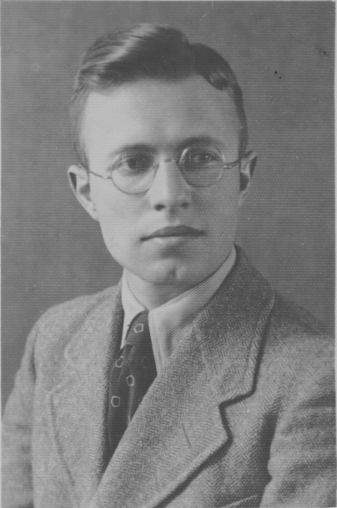
9
Geboren 1914
1920-27 Schulbesuch in Meerane/Sa.
Ab 1927 Fürstenschule Meißen
1933 Abitur
Ab 1933 Theologiestudium
1935 freiwilliges Jahr Reichswehr
1936 Auslandssemester in Zürich
1936 Eintritt in die „Bekennende Kirche“
1940 Wehrmacht (1941 Sowjetunion)
1942 entkommt er dem Kessel von Stalingrad
Balkan, Westfront, Gefangenschaft
Christian

Slide 10
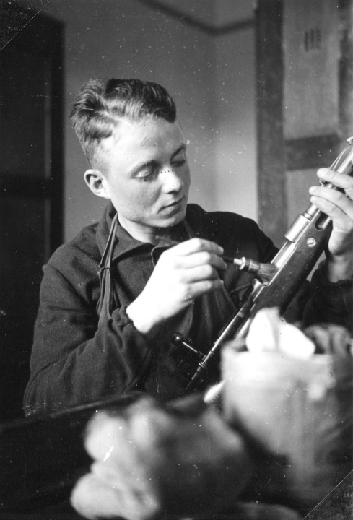
10
Geboren 1915
1921-1934 Schulbesuch in Meerane/Sa.
1934 Abitur
1934 Reichswehr, Ausbildung zum Berufsoffizier (Panzer)
1938 Einmarsch in Österreich
1939 Besetzung der Tschechoslowakei
1939 Krieg in Polen
1940 Krieg in Frankreich
1941 Krieg in der Sowjetunion
10.10.41 vor Moskau umgekommen
Helmut

Slide 11
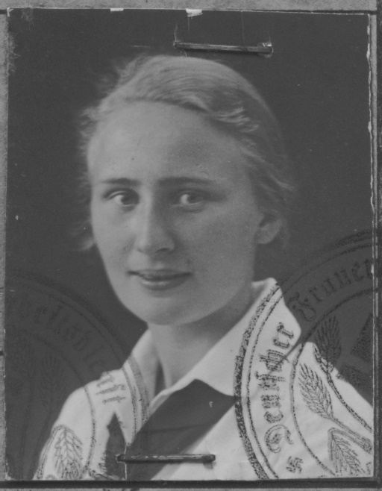
11
Geboren 1915
1922-1925 Volksschule in Ehrenhein/Thür.
Ab 1925 Schulbesuch in Leipzig,
in Pension bei „Onkel und Tante“
1935 Abitur
Arbeitsdienst
Lehre in der Landwirtschaft
Ab 1940 Studium als „Landwirtschaftliche Lehrerin“
1941 und 1943 Betreuung von deutschen Um-Siedlern im besetzten Polen
1944 Volksschullehrerin
Margarete

Slide 12
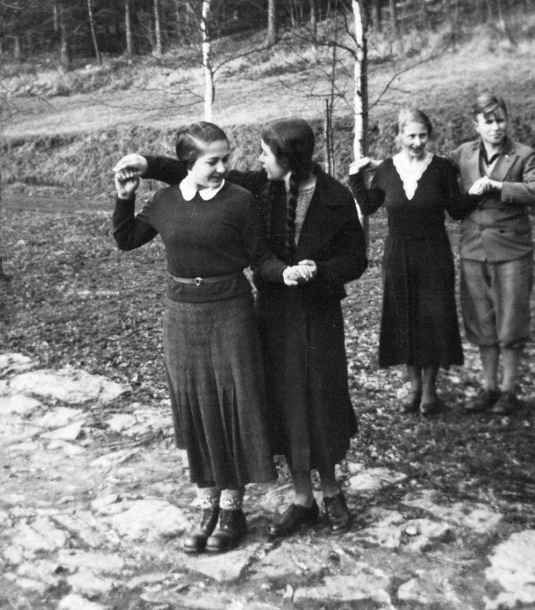
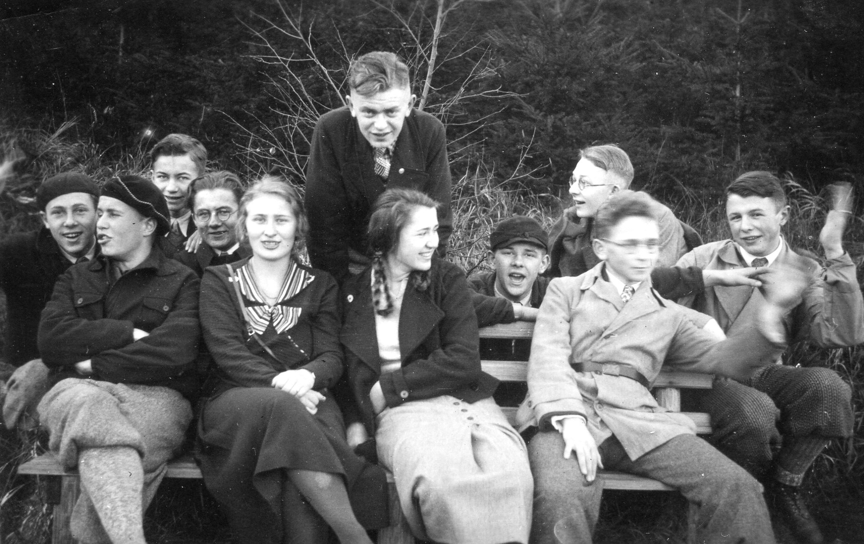
12
Christian, Margarete und Christians jüngerer Bruder Helmut
kennen einander schon seit Anfang der 1930er Jahre als 16-, 17-jährige Schüler
Verliebtsein, Trennung,
neue Liebe, Tod,
Neuanfang, Verlobung nach 7 Jahren Getrenntsein, Heirat,
Briefe halten die Beziehungen lebendig

Slide 13
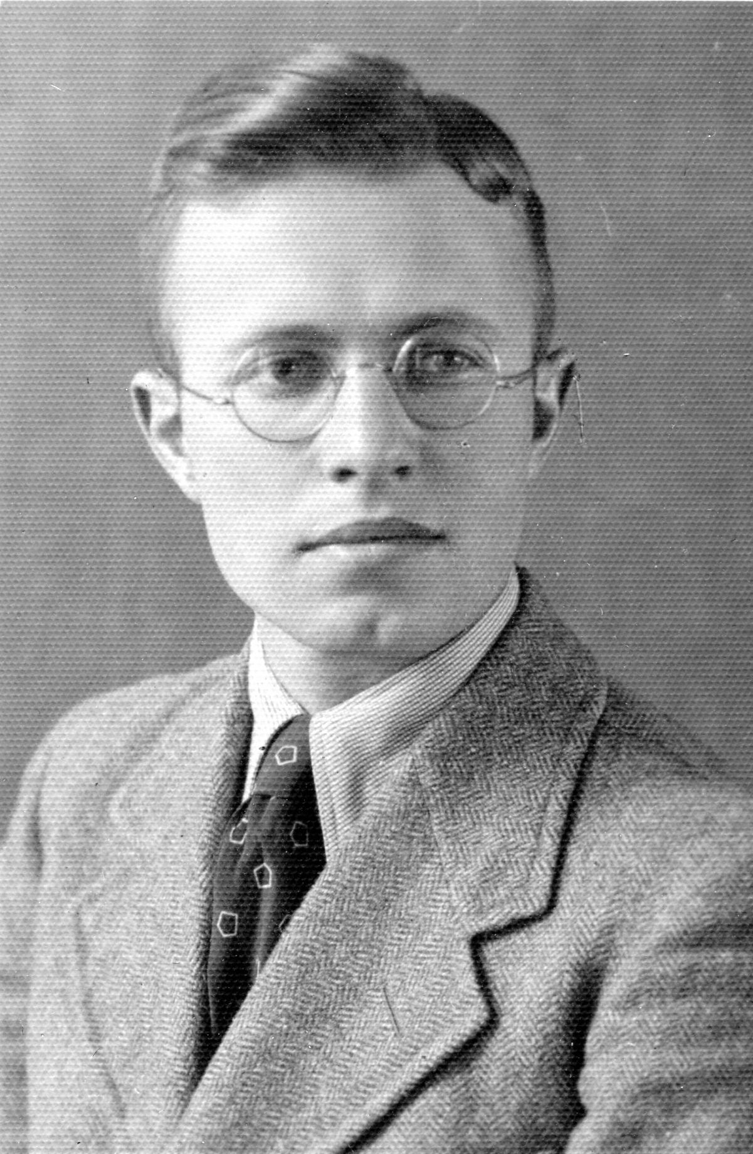

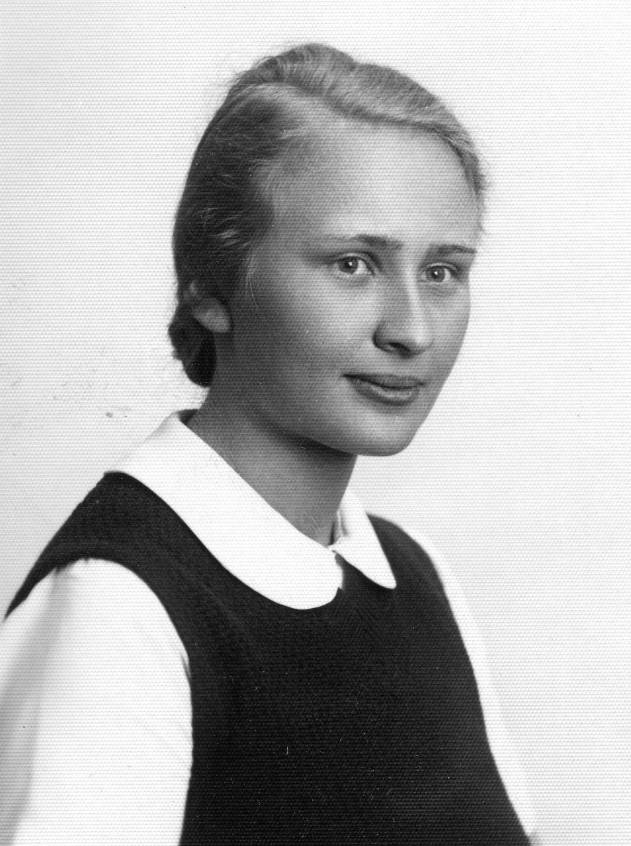
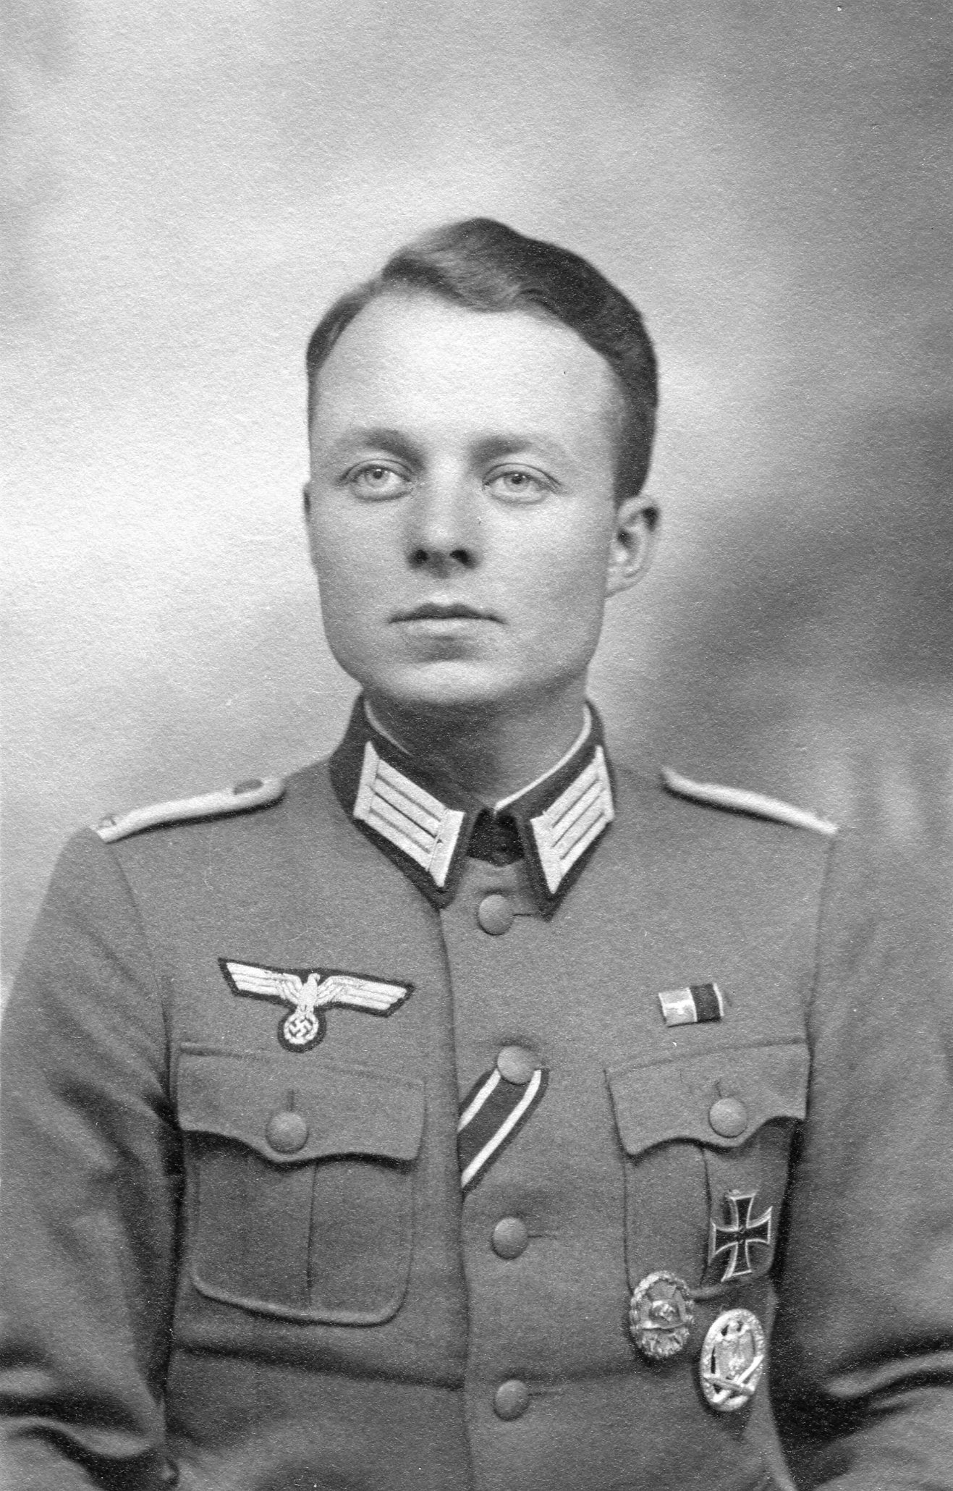
Kapitel I.
Aufbruch und Umbruch –
die neue Zeit (1933-1938)
Umbrüche (1933)
Begeisterung (1935)
Der Blick auf Deutschland
von außen (1933, 1936)
Ein Schweizer Gymnasiallehrer: Walter Angst
13

Slide 14
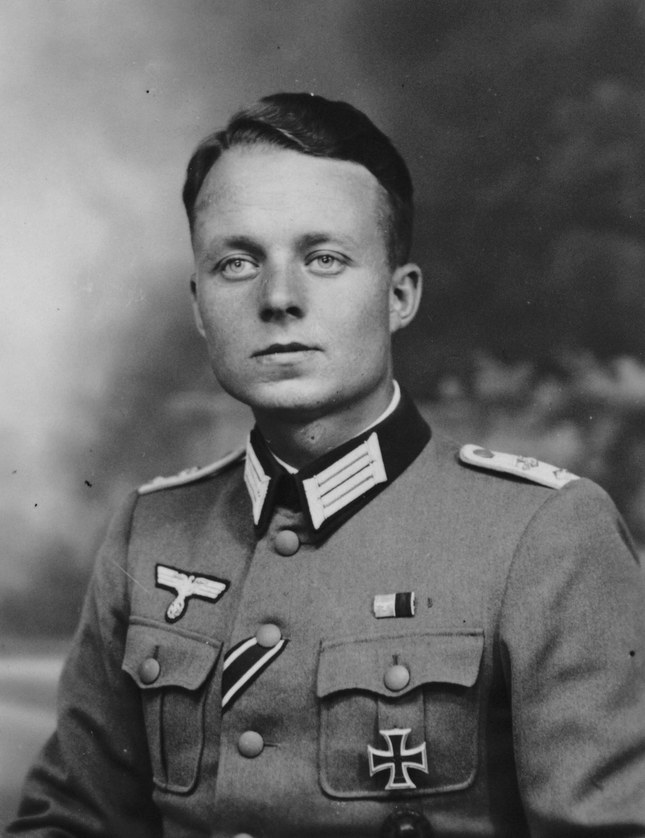
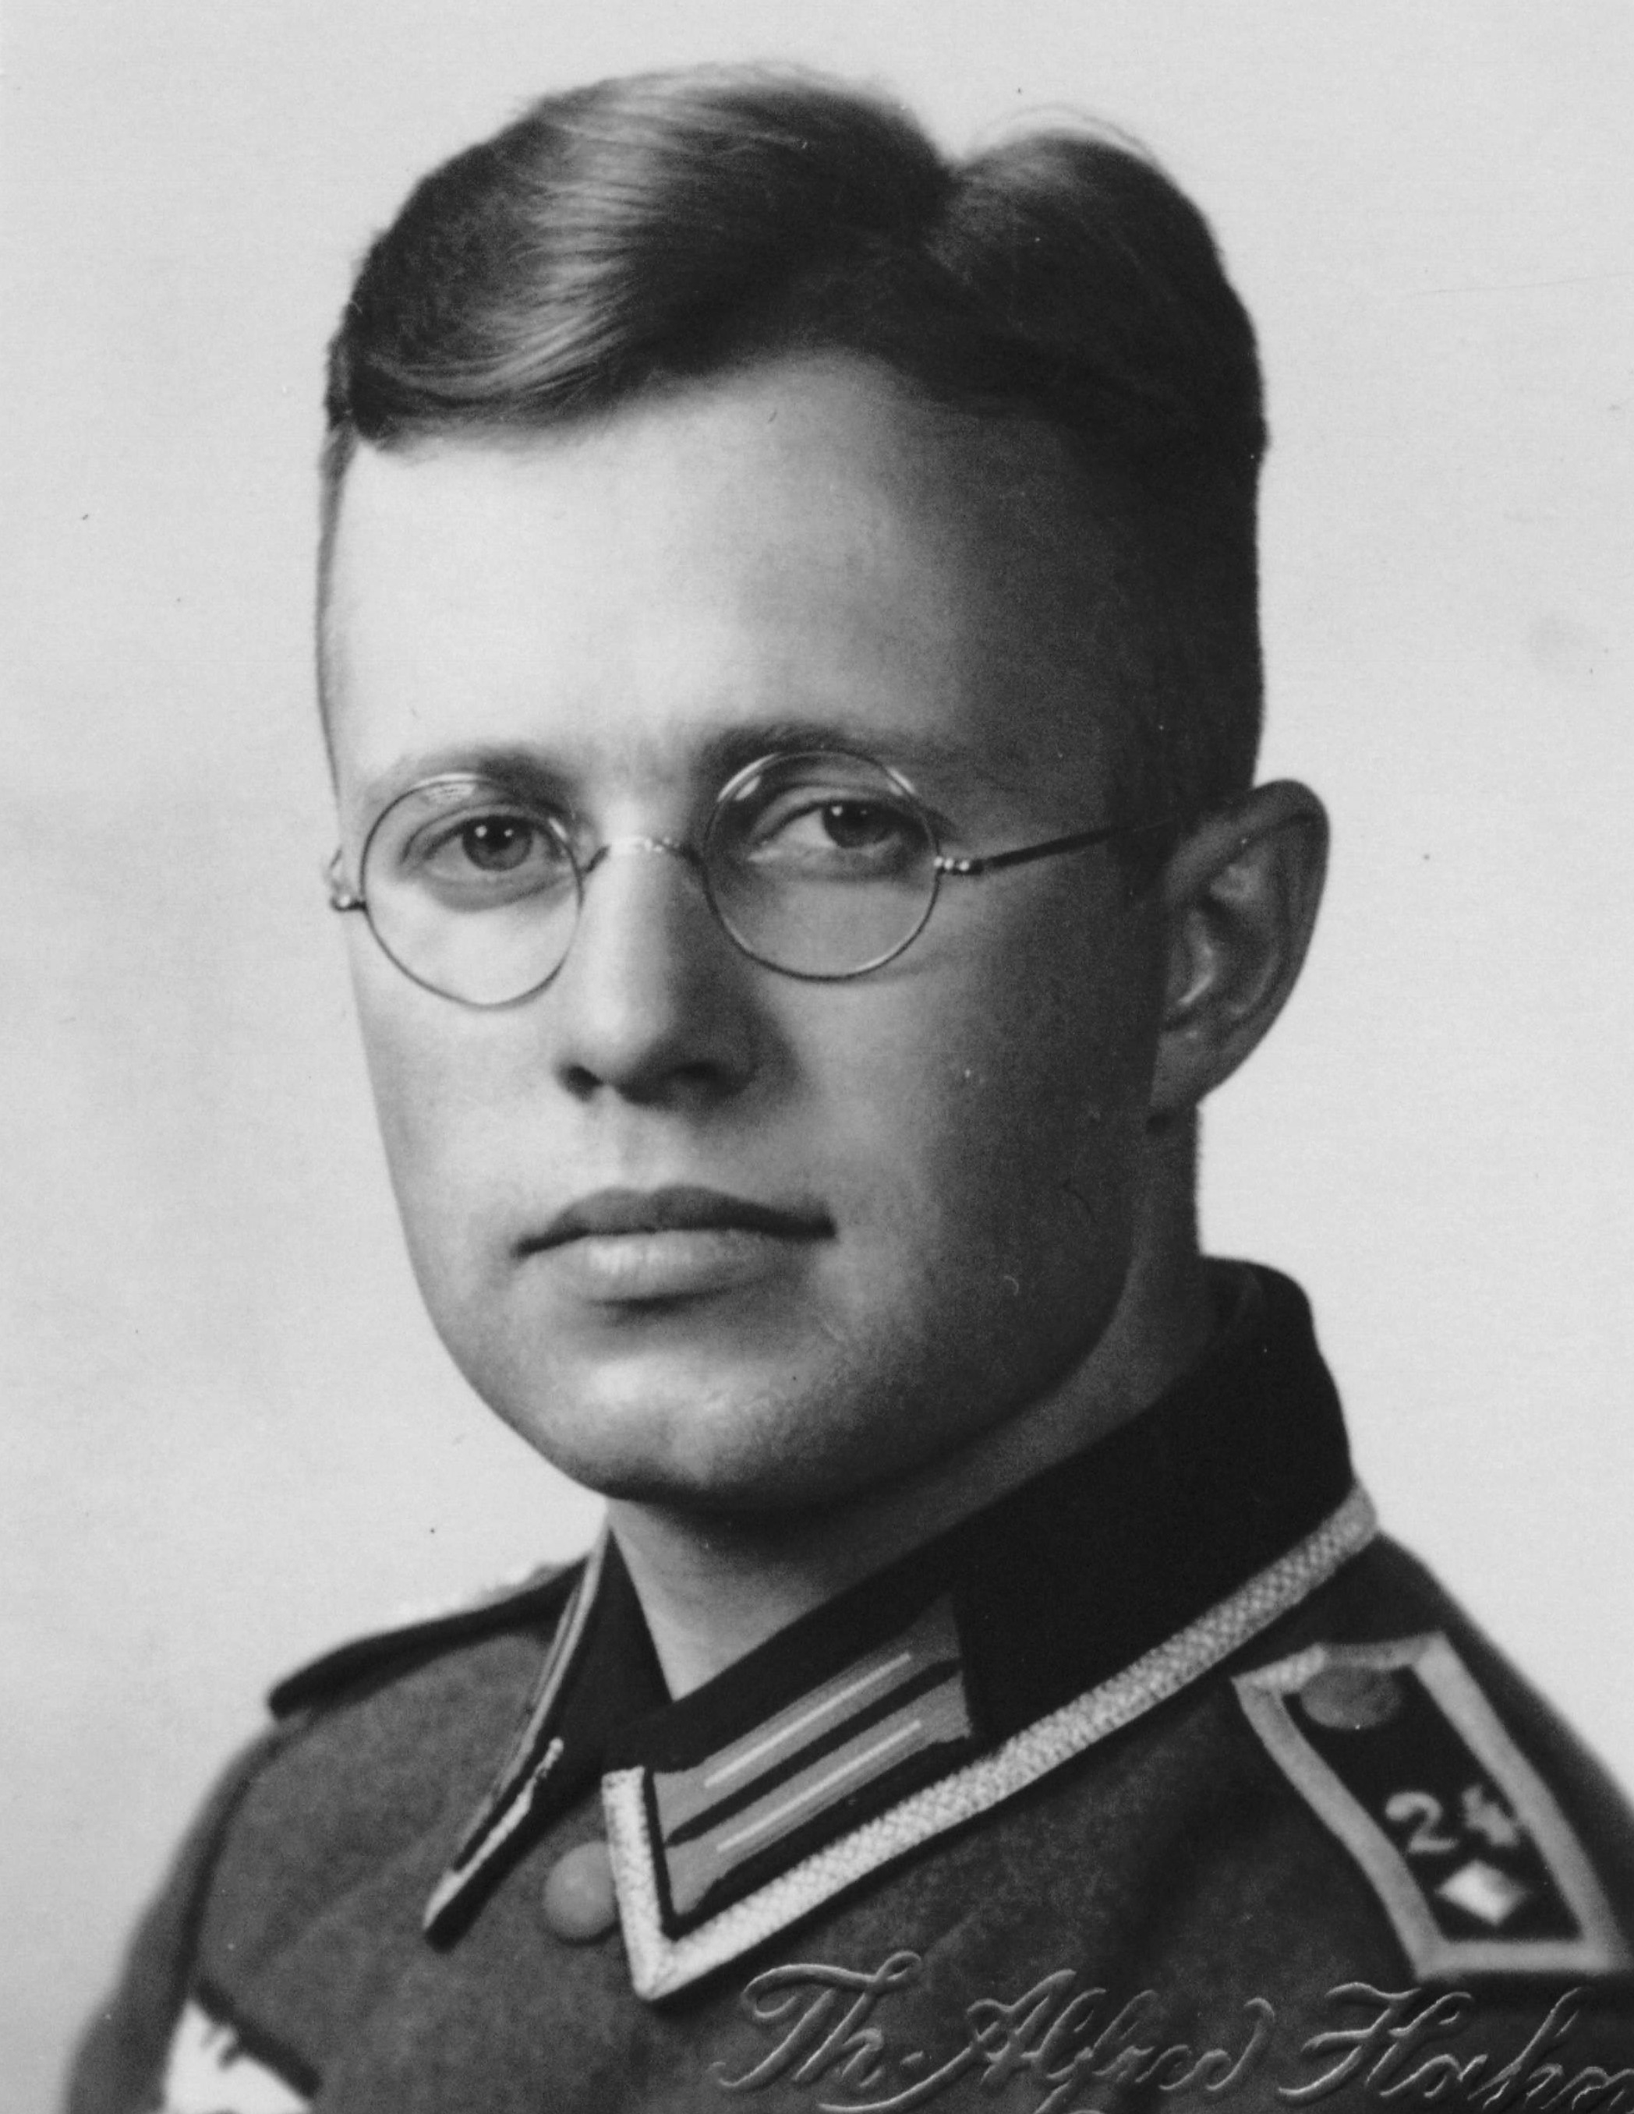
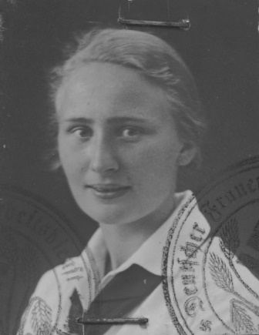
Kapitel II.
Das Vorrecht des
Stärkeren (1938-1941)
Briefe vor und nach dem
Überfall auf Polen 1939
Briefe nach dem Überfall auf die
Sowjetunion 1941
14

Slide 15
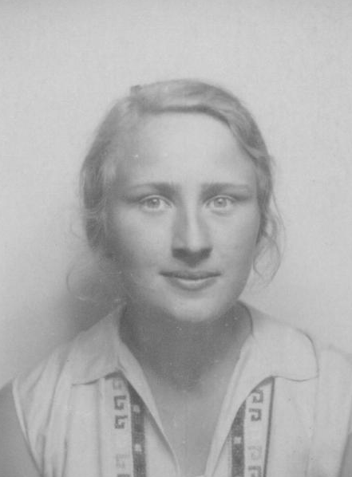
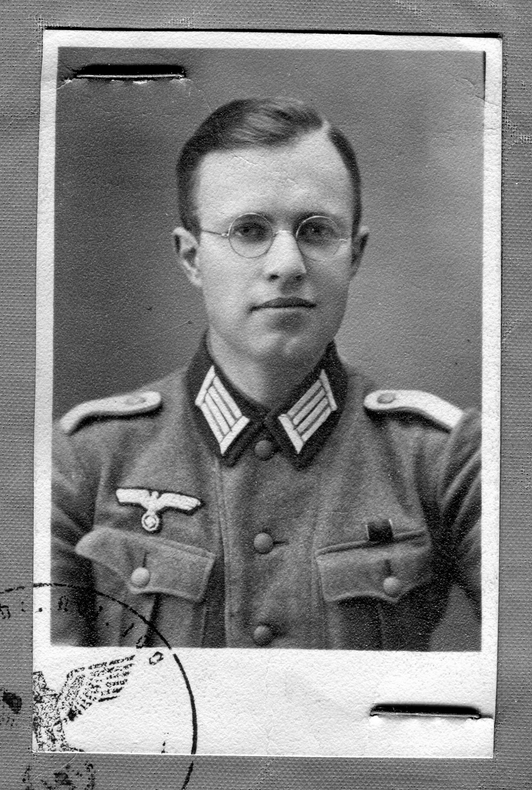
Kapitel III.
Die Zeit der Wende
(1941/42)
Briefe vor und nach der Niederlage in
Stalingrad
15

Slide 16


Kapitel IV. und V.
Glauben und Zweifeln; Kapitulation (1942-1945)
Zweifel:
zum Ausgang des Krieges,
zum Unrecht an den Juden
Der ungebrochene Glaube
an den FÜHRER
16

Slide 17
Buchvorstellung Halle
Fremde Eltern
Zeitgeschichte in Tagebüchern und Briefen 1933-1945
Herausgegeben von Joachim Krause
Mit einem Nachwort von Christoph Dieckmann
Sax-Verlag Markkleeberg
17

Slide 18
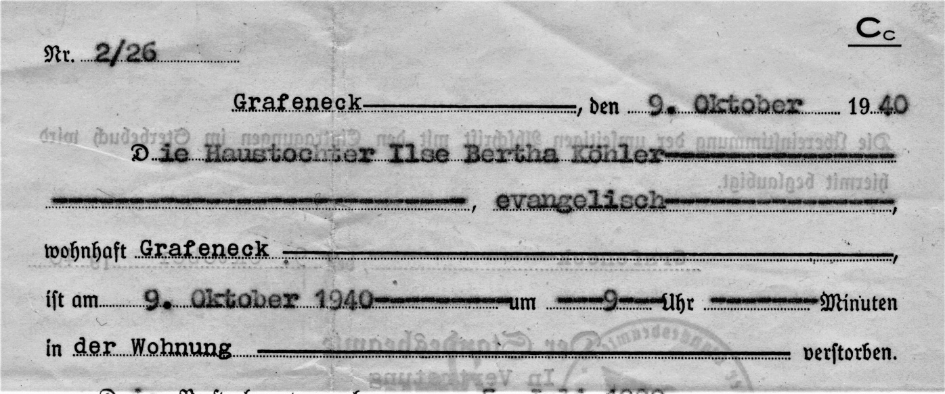
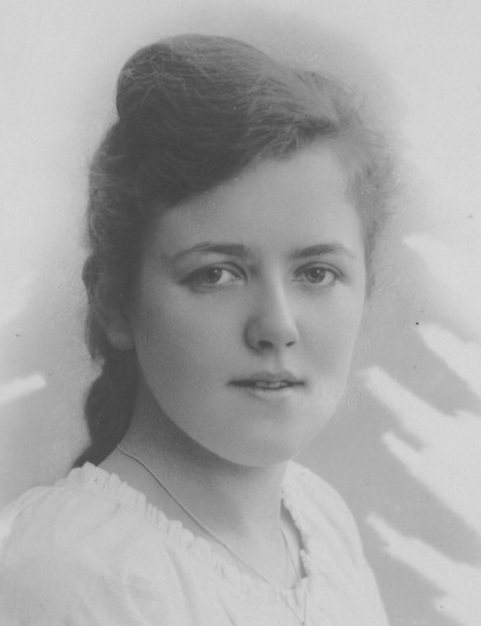
18
Aus der amtlichen Sterbeurkunde von Ilse Köhler
Todesursache: Magen-Darm-Katarrh, Kreislaufschwäche
Die Wahrheit: Euthanasie
Ilse Köhler war seit 1929 in der Sächsischen Heil- und Pflegeanstalt Arnsdorf bei Dresden untergebracht.
Von da wurde sie am 27.9.40 in die Tötungs-anstalt in Pirna-Sonnenstein gebracht und dort am gleichen Tag ermordet.
Fundorte:
Gedenkstätte Pirna-Sonnenstein, Bundesarchiv Berlin

Slide 19
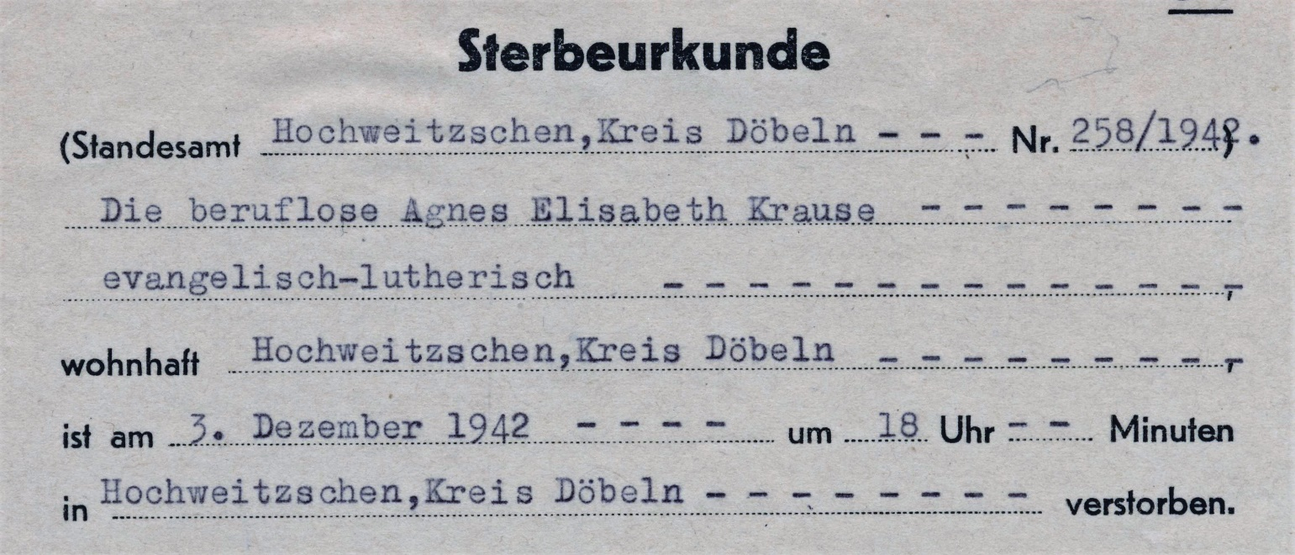
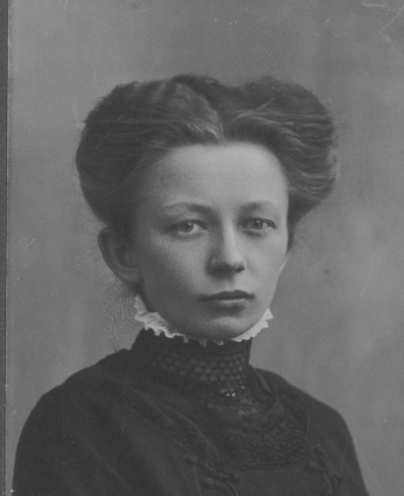
Aus der amtlichen Sterbeurkunde von Agnes Krause
19
Als Todesursache angegeben: Lungenentzündung
Die Wahrheit: Euthanasie
Agnes Krause war seit 1928 in der »Königlich-Sächsischen Landesanstalt Hochweitzschen« bei Döbeln untergebracht.
Sie starb 1942 an den Folgen systematischer Unterernährung: Bei einer Körpergröße von 1,52 Meter wog sie 1936 etwa 55 Kilogramm, Anfang 1940 noch 45 Kilogramm, und ein Jahr später war sie auf 35 Kilogramm abgemagert.
Fundorte: Archiv Krankenhaus Hochweitzschen, Sächsisches Staatsarchiv Leipzig

Slide 20
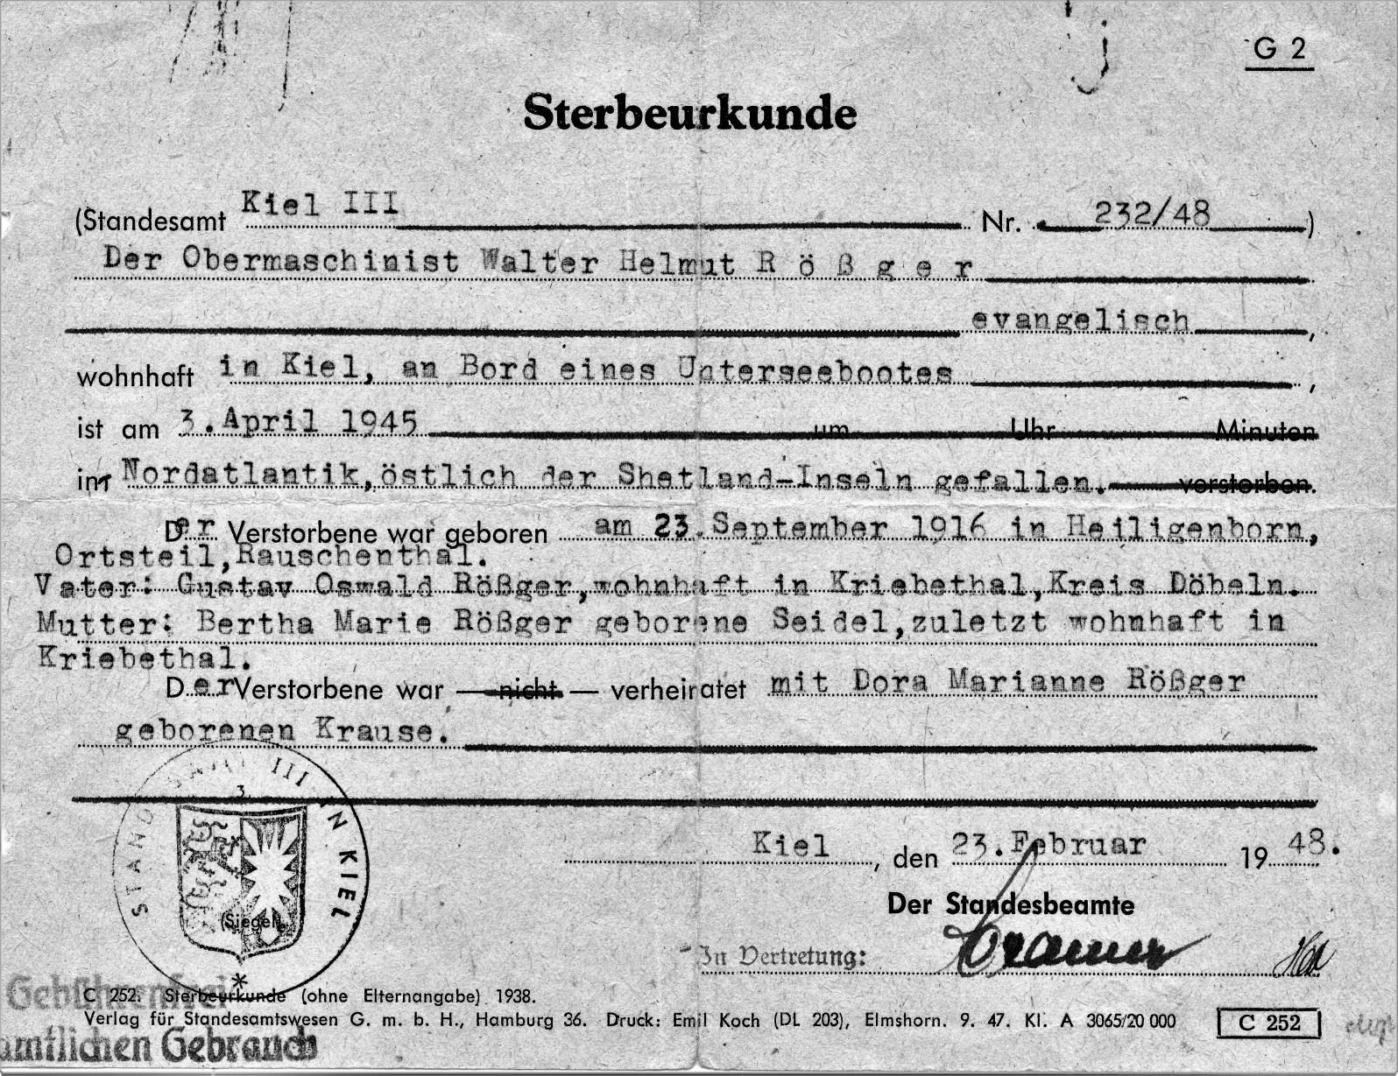
20
Amtliche Sterbeurkunde für ein Besatzungsmitglied auf einem U-Boot
Naval Document Centre, British Naval Headquarters, 11.10.1947:
»[...] müssen wir Ihnen leider mitteilen, dass Ihr Mann, der Obermaschinist Helmut Rößger, am 3.4.45 gefallen ist. Er gehörte zur Besatzung des U-Boots »U 1276«, das östlich der Shetlandinseln durch britische Luftstreitkräfte versenkt wurde.«
Aktuelle Faktenlage 2017:
Die Versenkung des Bootes »U 1276«, auf dem Helmut Rößger Dienst tat, erfolgte durch einen britischen U-Boot-Jäger der Black-Swan-Klasse, die »HMS Amethyst«, und sie hatte bereits am 20.2.1945 südlich von Irland stattgefunden.

Slide 21
21
Herzlichen Dank
für Ihr Dabeisein!
Joachim Krause
Hauptstr. 46 Thälmannstr. 16
08393 Schönberg 39291 Möser
Tel. 03764-3140 Tel. 039222-687686
Mailto: krause.schoenberg@t-online.de
Internet: www.krause-schoenberg.de

Slide 22
„Fremde Eltern“ (Zeitgeschichte: Wie hat sich
das damals „angefühlt“?)
Nähe und Distanz
Mut zur Wahrheit, zum Miteinander-Reden
Menschen können (trotz Aufklärung, trotz Bildung!) in die Irre gehen –
geleitet durch Not und Demütigung, gelockt durch Versprechen, begeistert und geführt von falschen Vorbildern, Jemand-Sein-Wollen und Dabei-Sein-Wollen
Bewerten, Beurteilen, Verurteilen …
Wie hätte ich mich damals verhalten?
Schuld, Buße, eine zweite Chance ?
22

Slide 23
